Slide 1
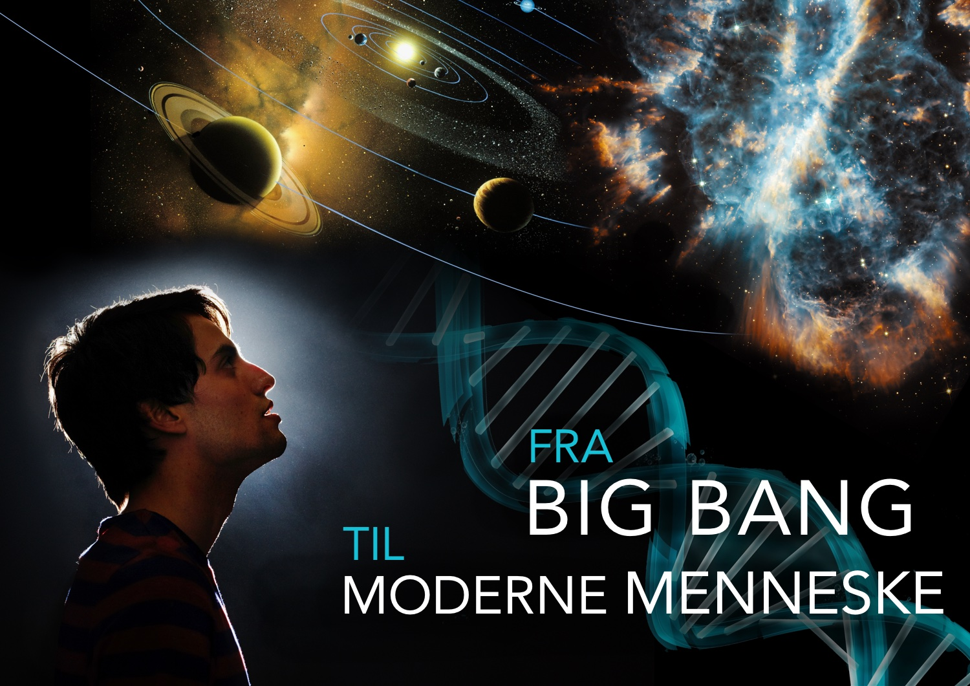
  Troels C. Petersen
  Lektor i partikelfysik, Niels Bohr Institutet
  Big Bang til Naturfag, 6. august 2018

Slide 2
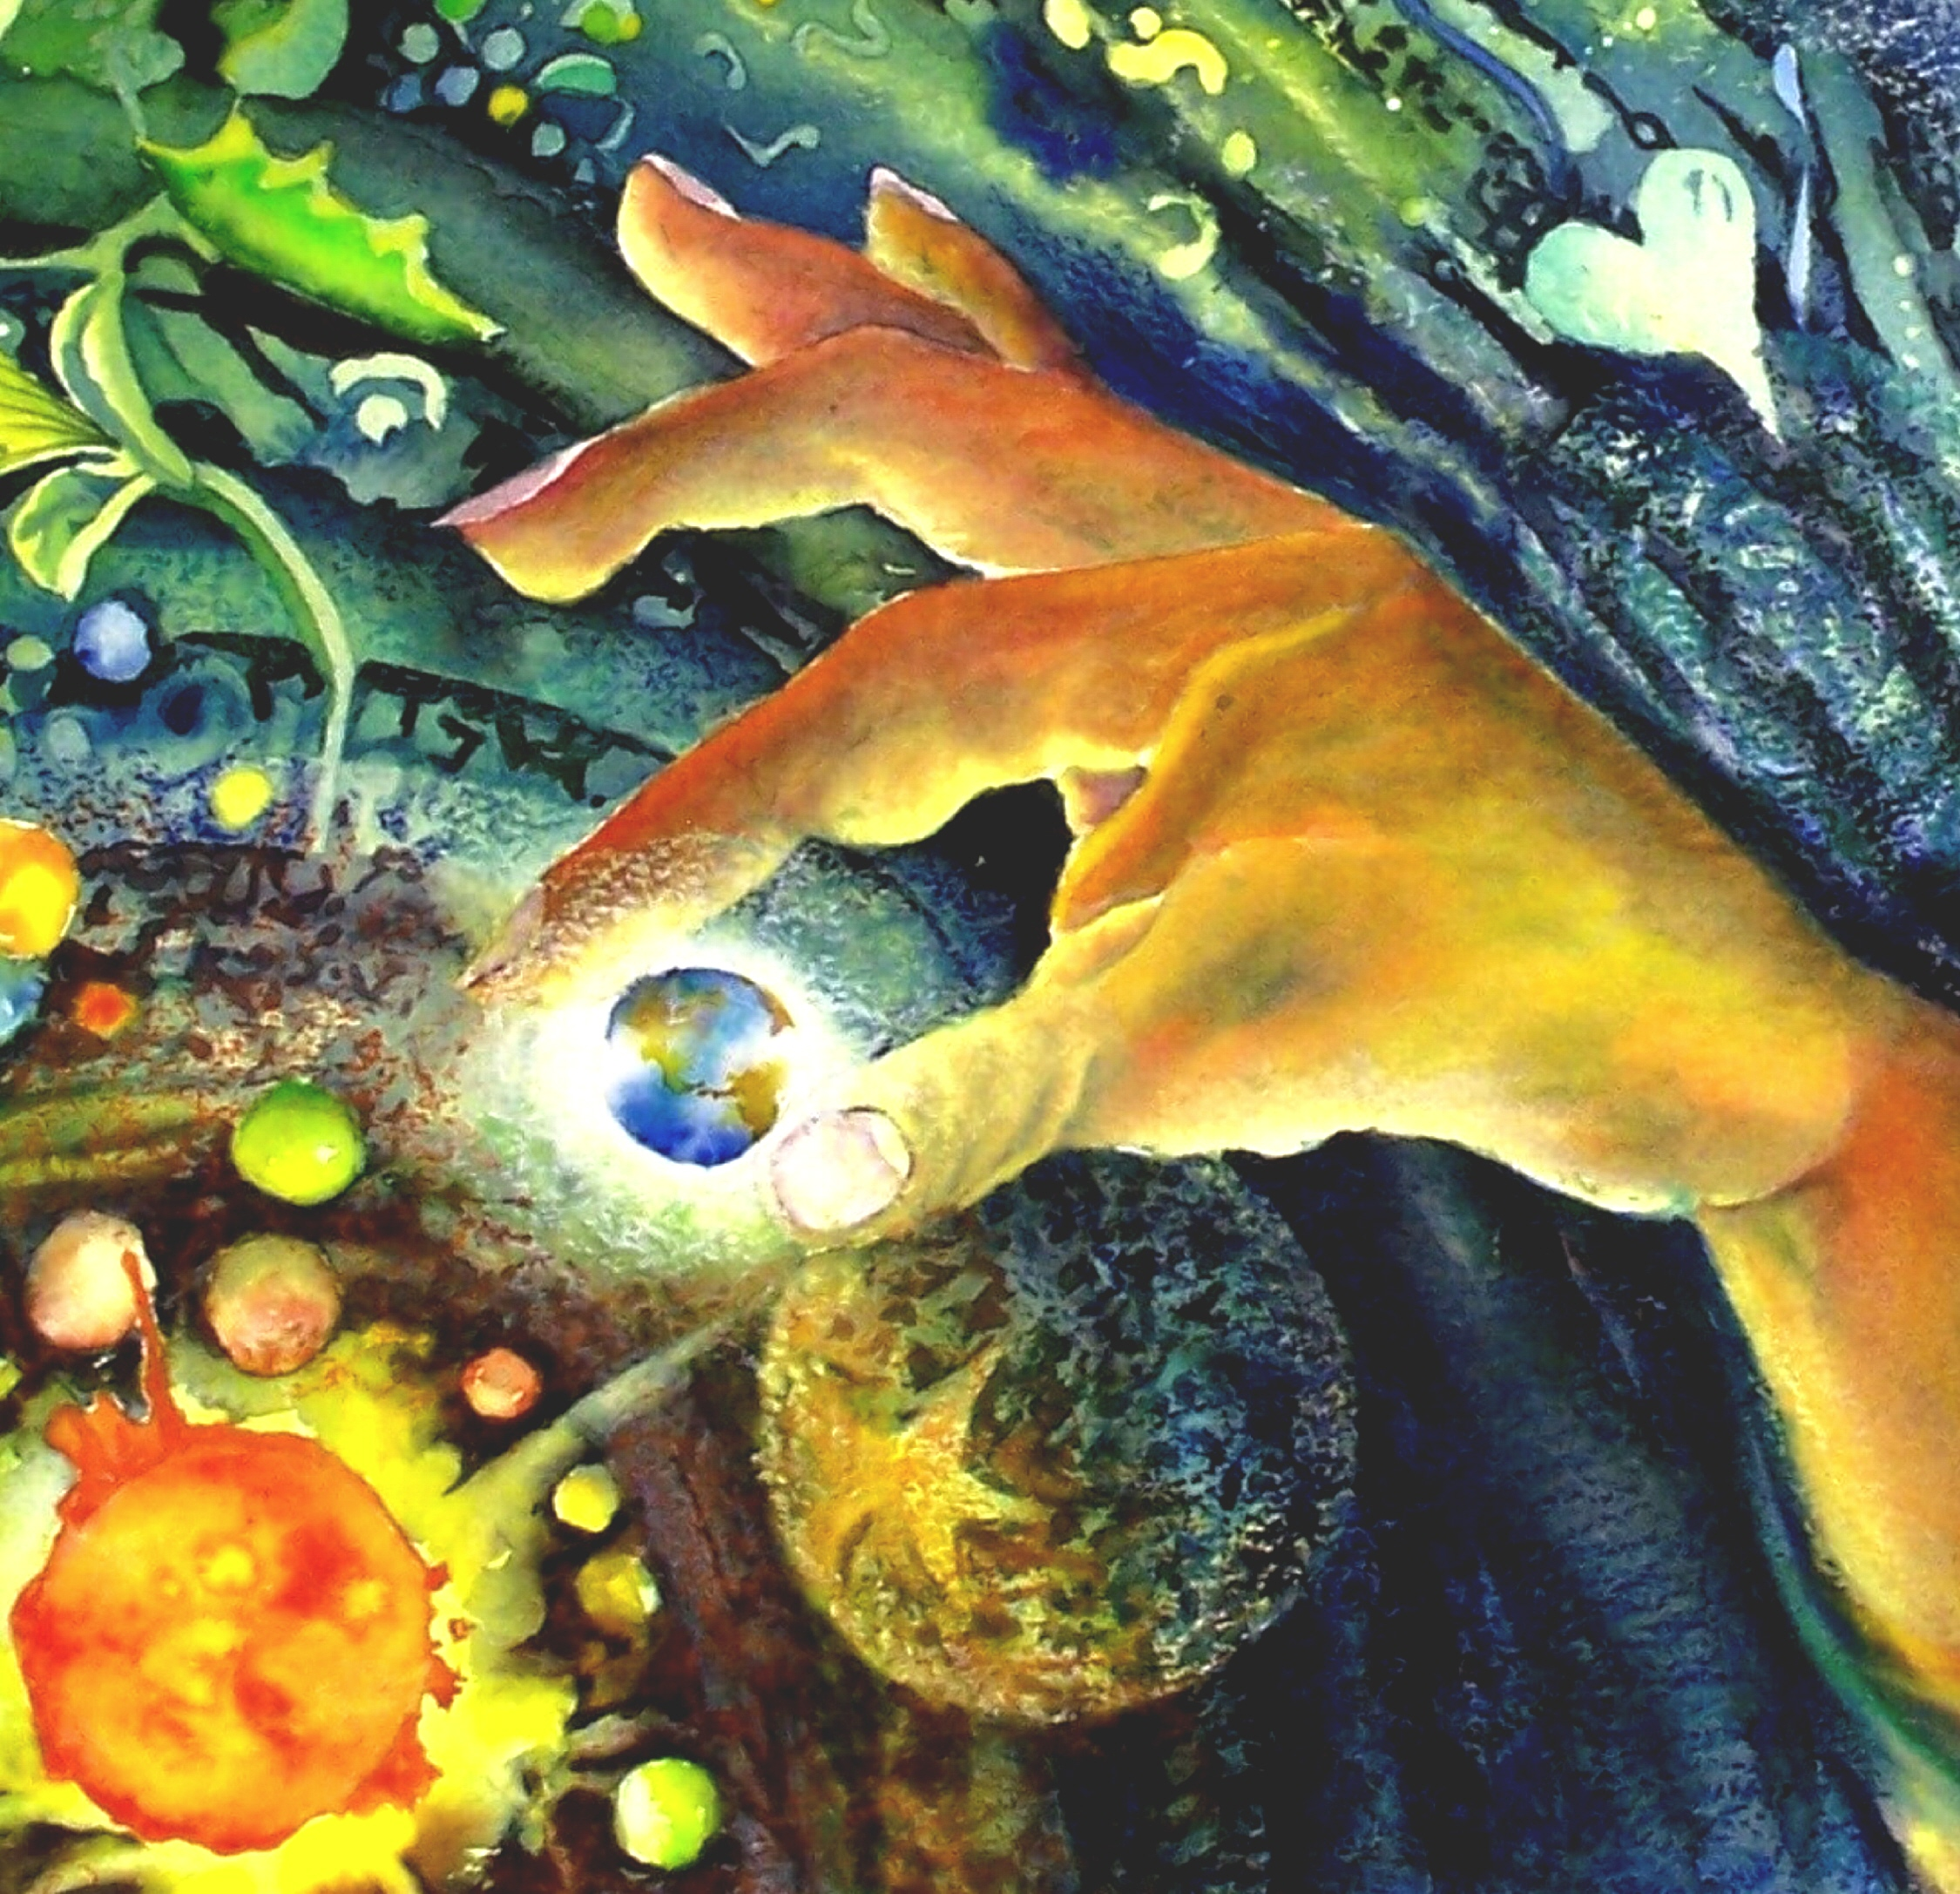
Skabelsesberetninger…

Slide 3
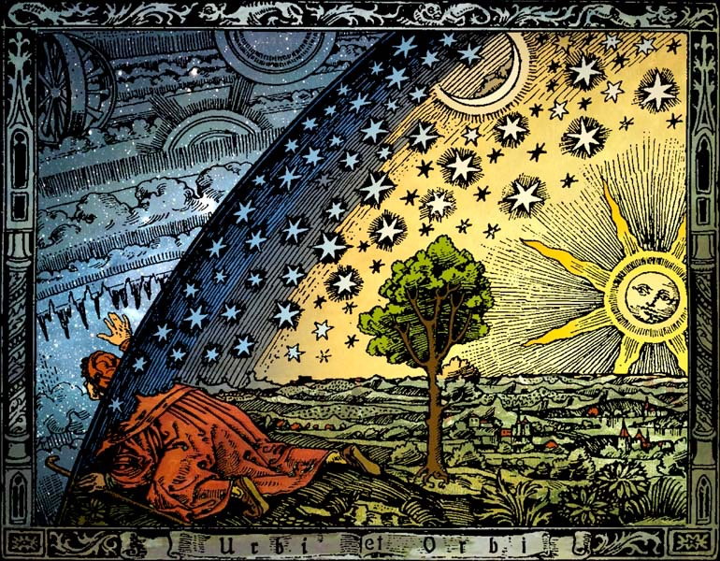
Tidlig forestilling om vores verden

Slide 4
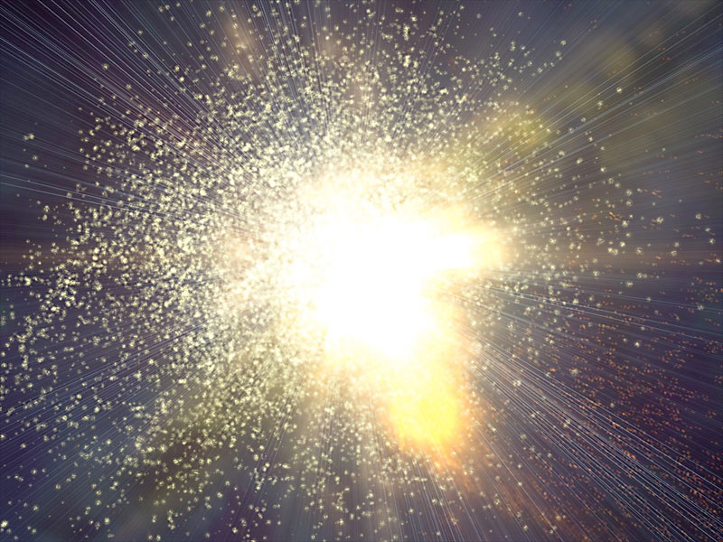

13.8 milliarder år siden…
Big Bang

Slide 5
Hubbles opdagelse (1929)
Edwin Hubble
Albert Einstein

Slide 6
Hubbles opdagelse (1929)
Edwin Hubble
Albert Einstein

Slide 7
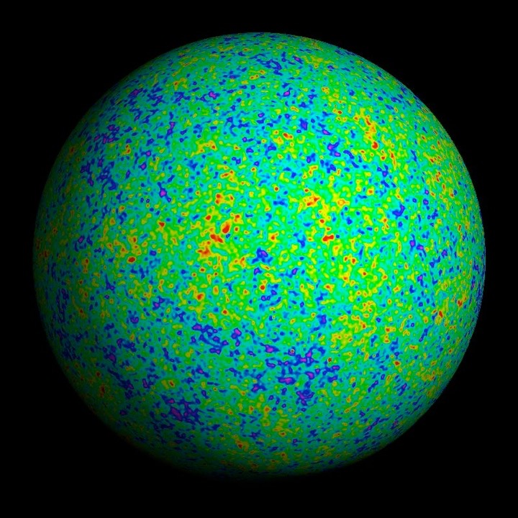
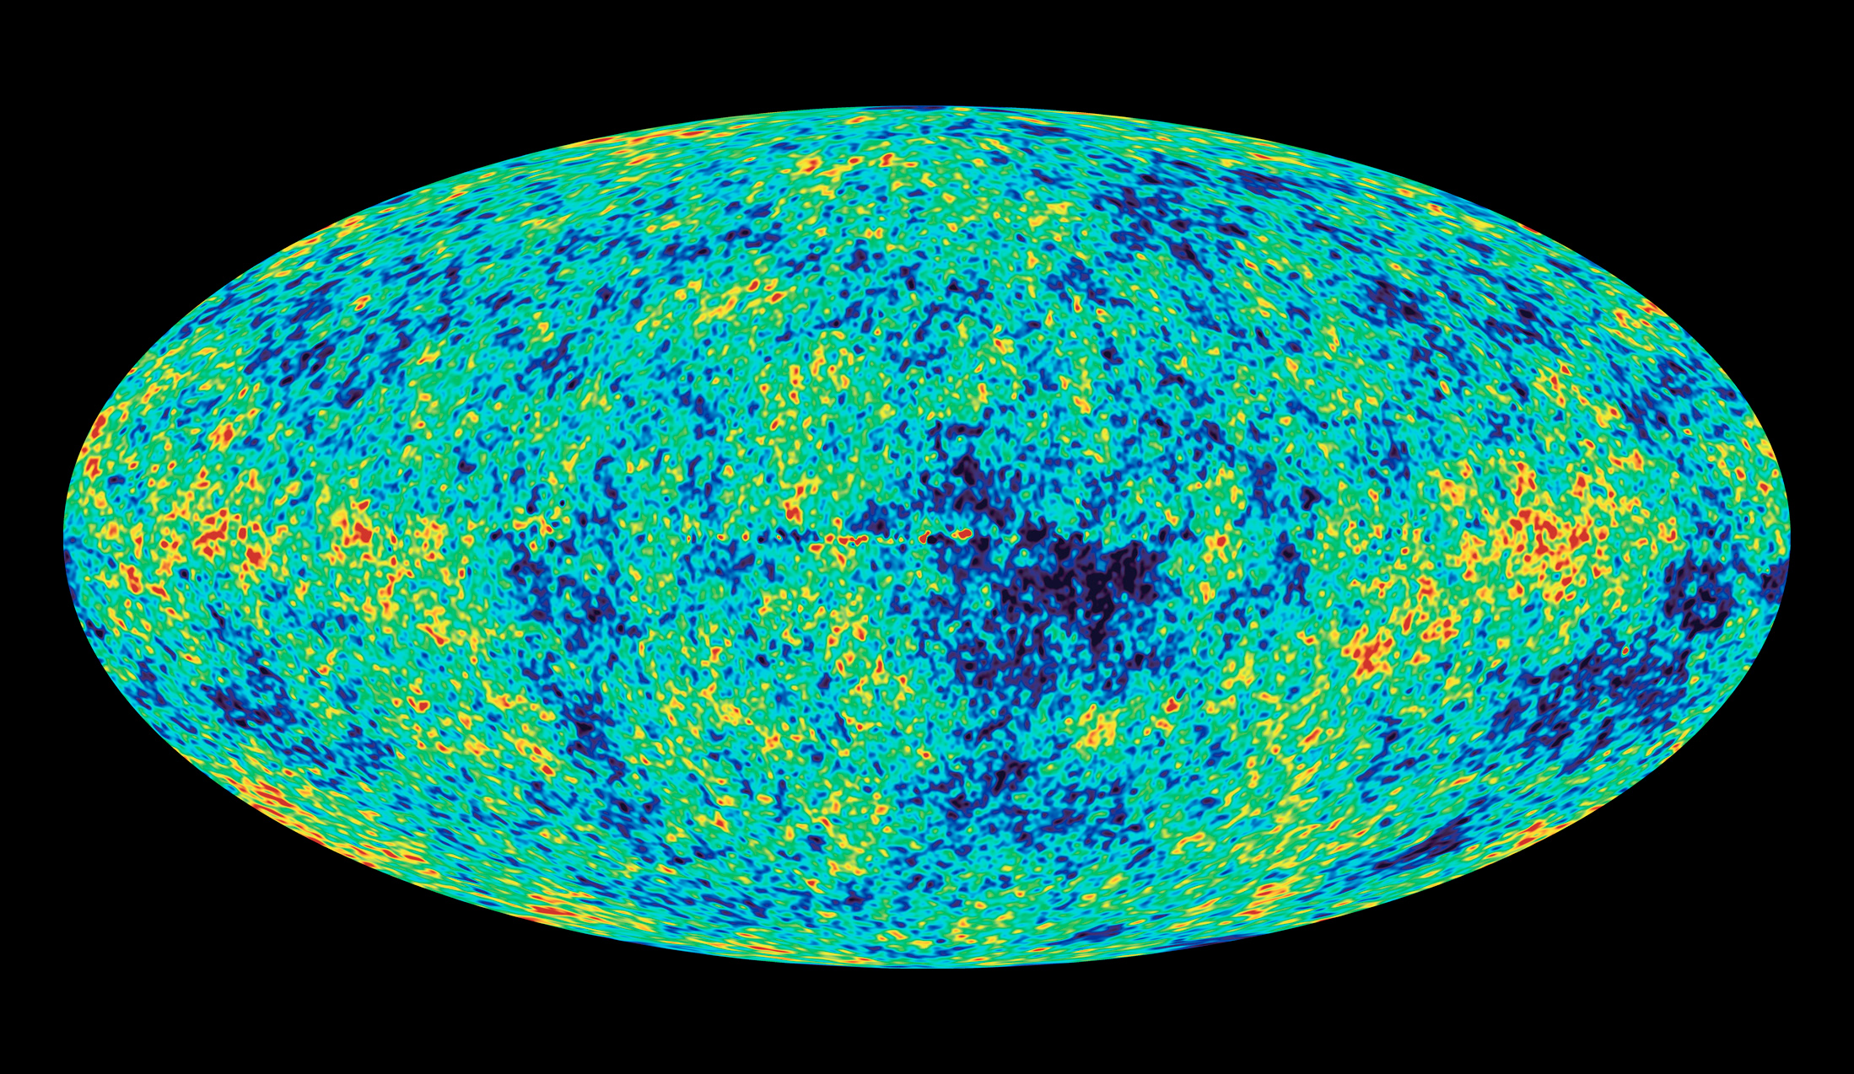
Første billede af Universet
(“taget” 379.000 år efter Big Bang)
Billede fra Planck satellitten

Slide 8
Første billede af Universet
(“taget” 379.000 år efter Big Bang)
Billede fra Planck satellitten

Slide 9
Første billede af Universet
(“taget” 379.000 år efter Big Bang)
Billede fra Planck satellitten
1% af støj på et TV er
ekkoet fra Big Bang.

Slide 10
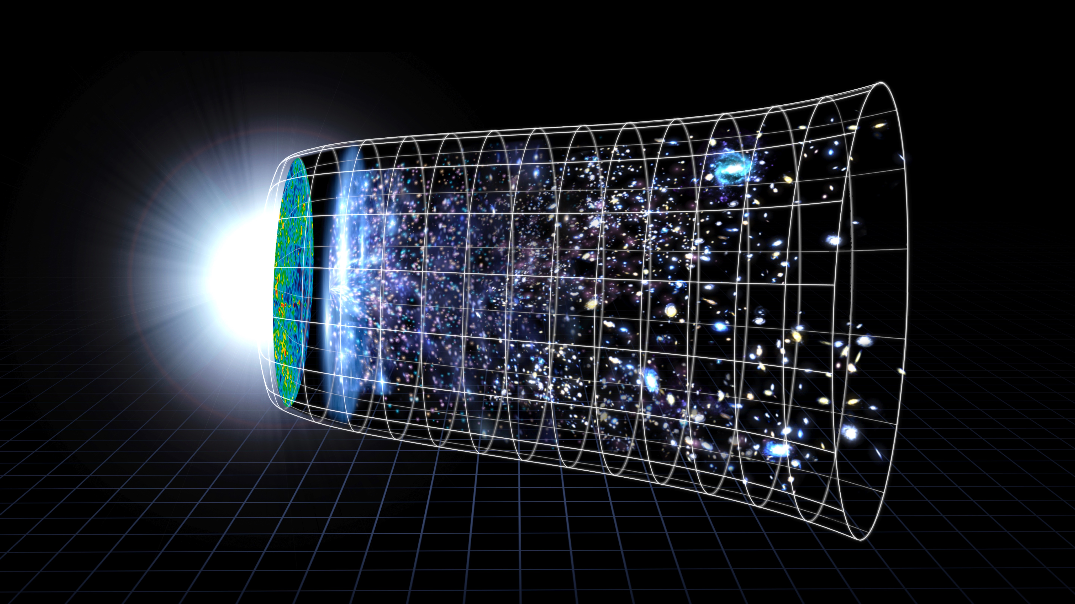
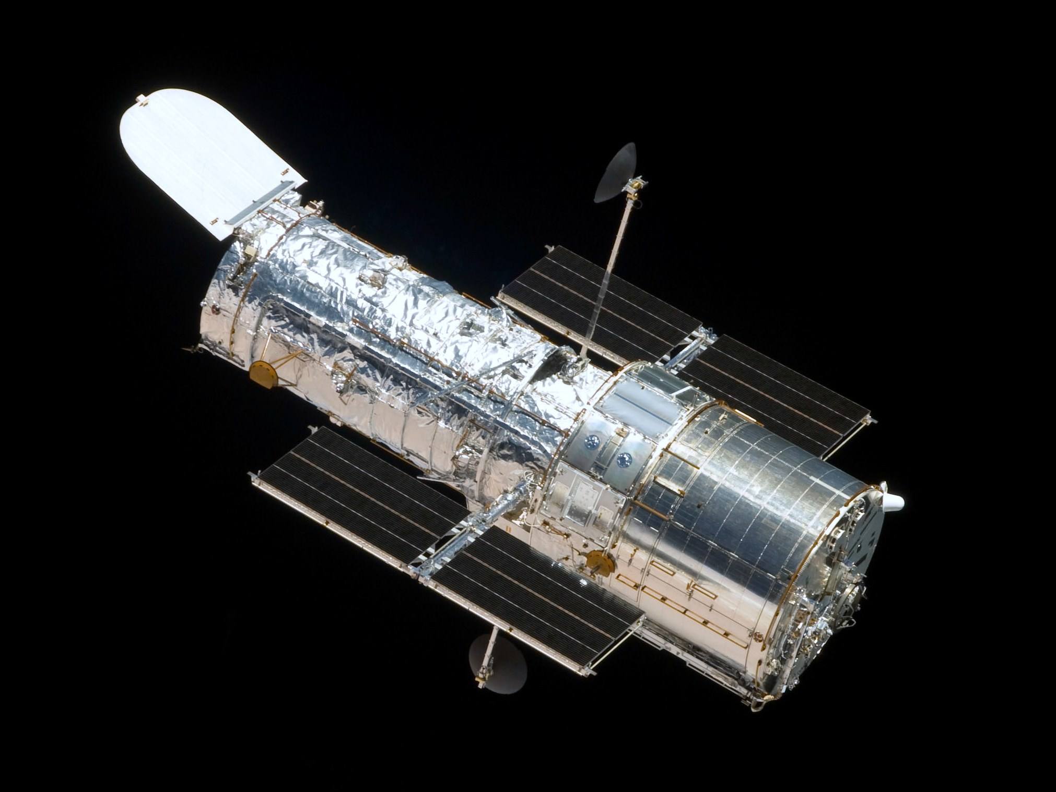
Universets historie
Første atomer
379.000 år
Udviklingen af galakser, planeter, etc.
Hubble-
teleskopet
Big
Bang
Første stjerner omkring
400 millioner år
Big Bang udvidelsen
13.8 milliarder år

Slide 11
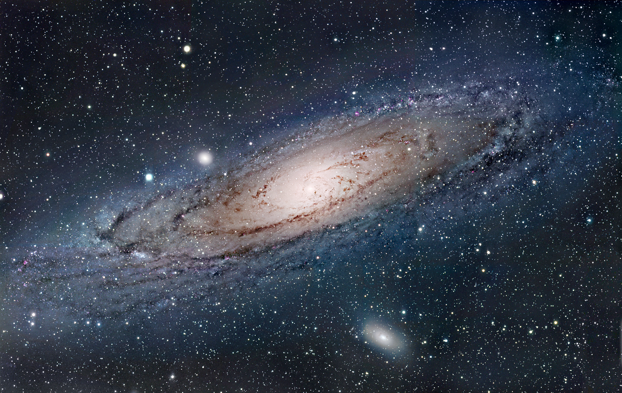
Stjerner og galakser dannes
400 millioner år efter Big Bang

Slide 12
Stjerner og galakser dannes
400 millioner år efter Big Bang
Antal galakser i universet:
~ 300.000.000.000
Antal stjerner i en typisk galakse:
~ 300.000.000.000

Slide 13
Stjerner og galakser dannes
400 millioner år efter Big Bang
Antal galakser i universet:
~ 300.000.000.000
Antal stjerner i en typisk galakse:
~ 300.000.000.000
Antal planeter om en typisk stjerne?

Slide 14
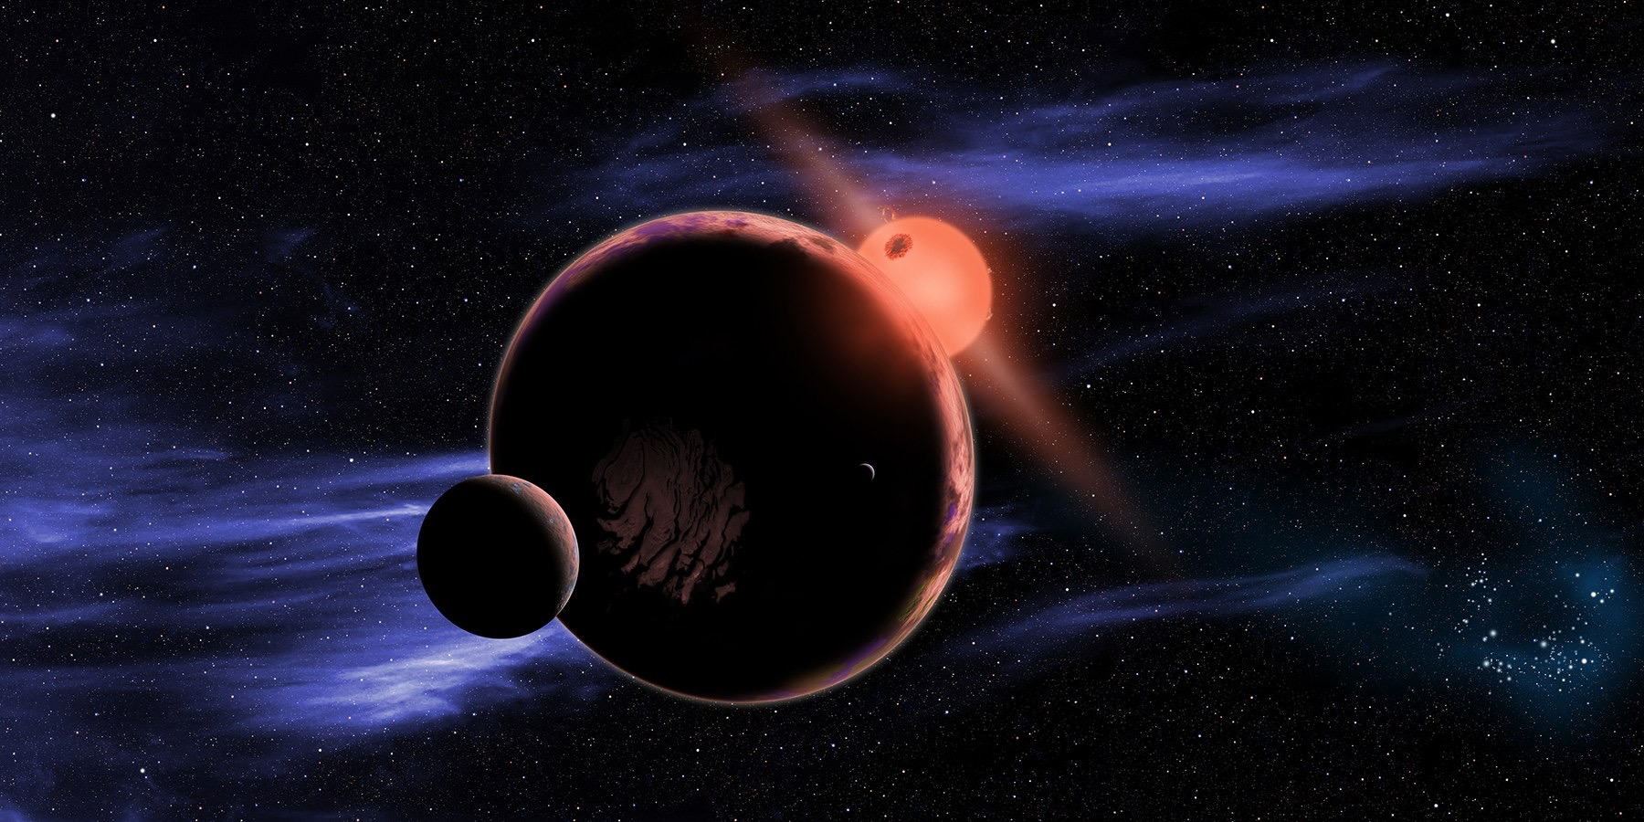
Jagten på exoplaneter
Fem metoder til at detektere exoplaneter:
Søg efter formørkelser
Transit (2900 planeter)
Kig efter stjerners svingninger
Radial hastighed (660 planeter)
Tag billeder
Direkte observation (44 planeter)
Brug gravitationelle linser
Gravitationelle mikrolenser (56 planeter)
Se efter mikroskopiske stjerne-bevægelser
Astrometri (1 planet!)

Slide 15
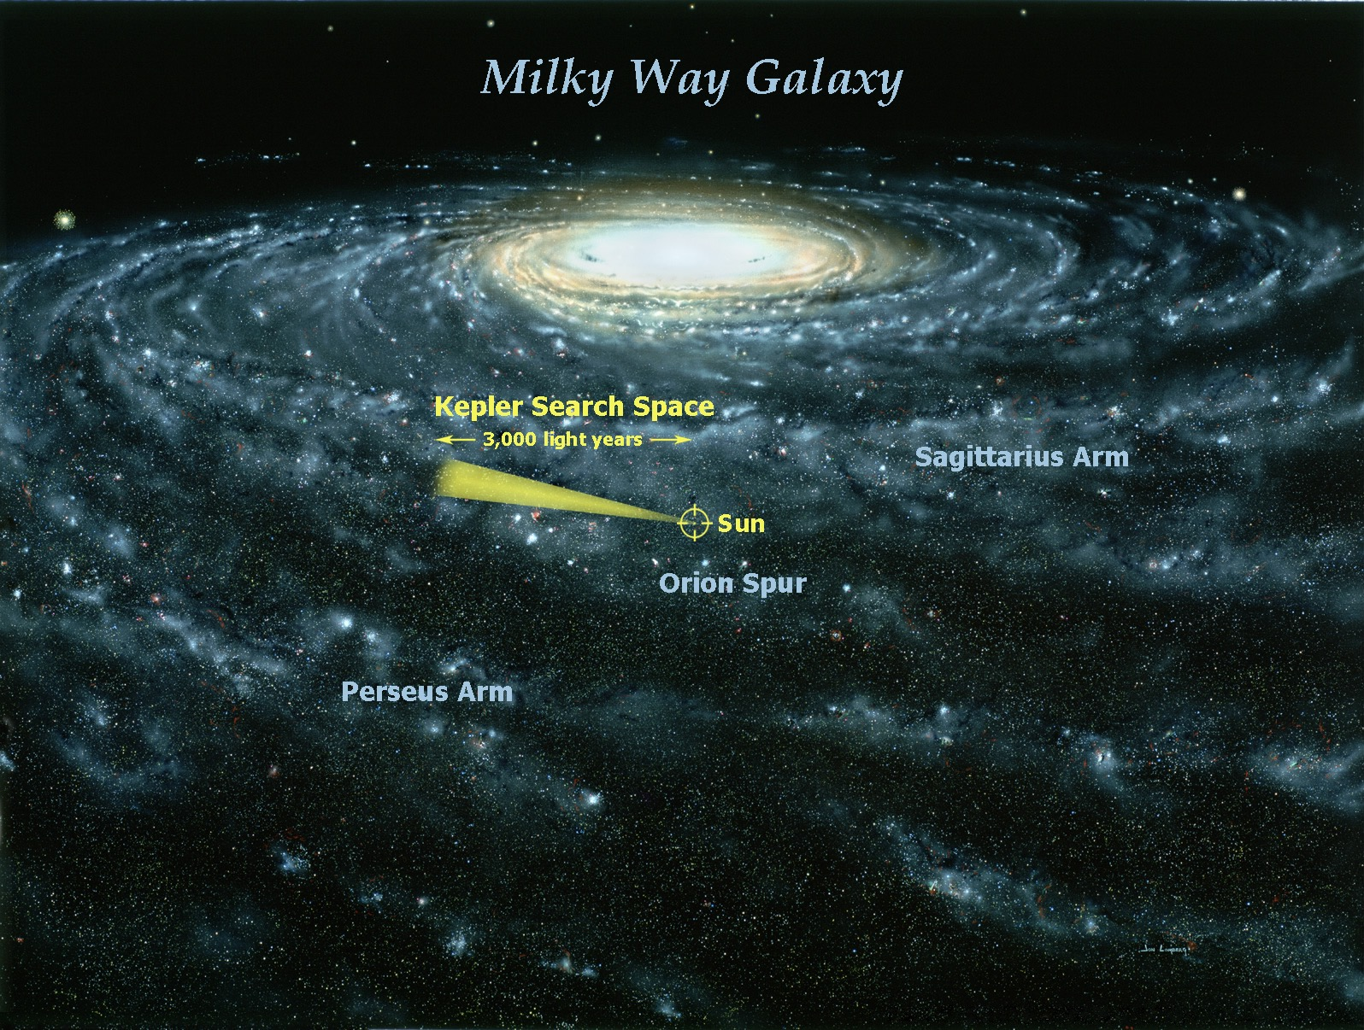
Planeter i Mælkevejen
Antal stjerner i en typisk galakse:
~300.000.000.000
Antal galakser i universet:
~300.000.000.000

Slide 16
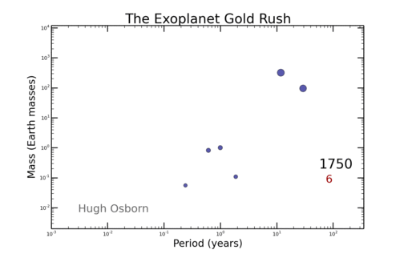
Opdagelsen af planeter
Masse Jorden Jupiter
Check: Exoplanet App
Omløbstid (år) 1 år 10 år 100 år
På Jorden kan man se seks planeter med det blotte øje…

Slide 17
Potentielt beboelige planeter?

Slide 18
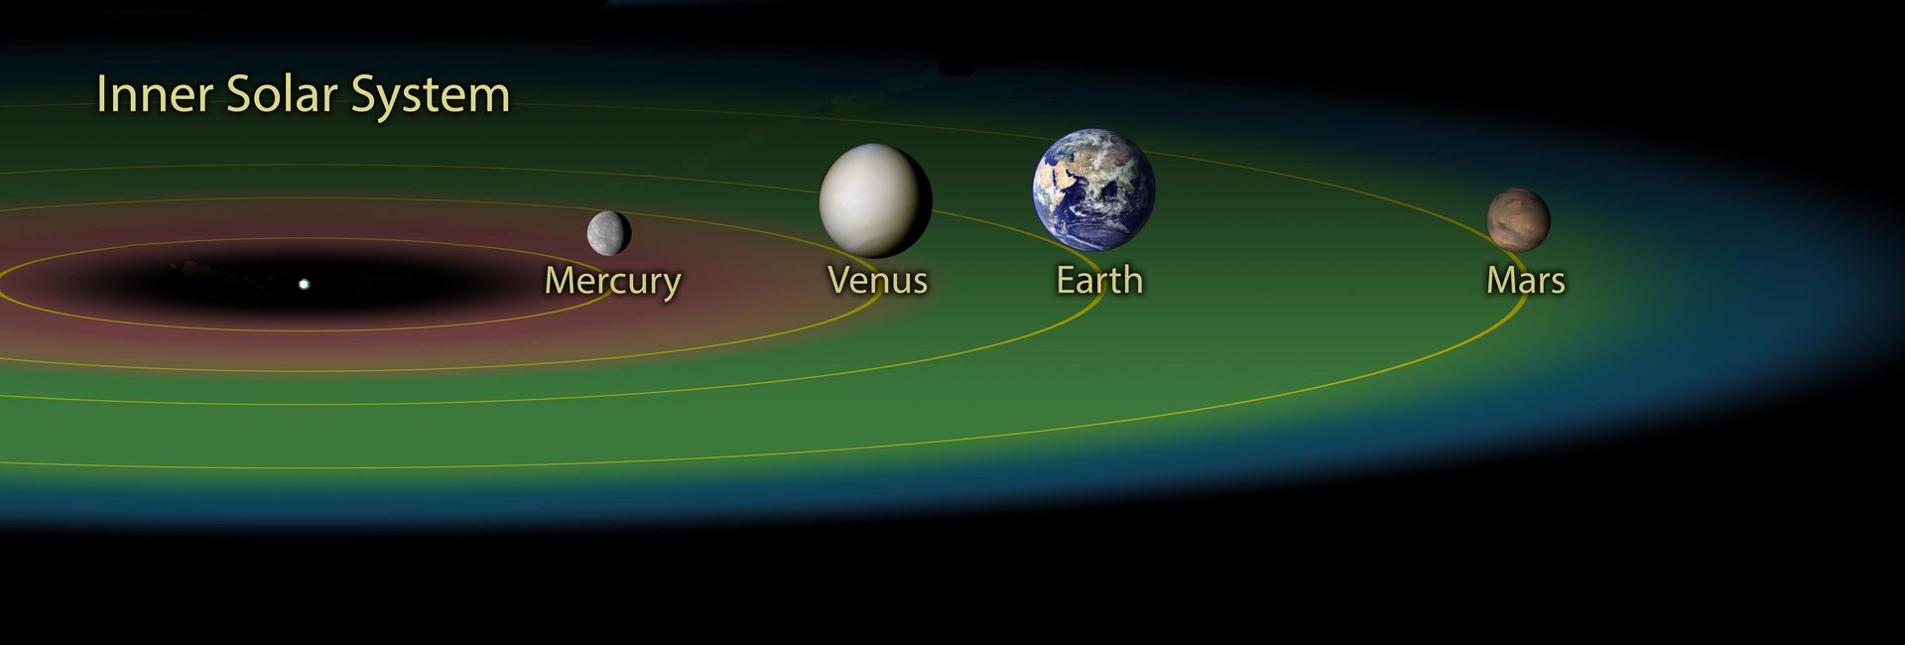
Den beboelige zone
Indre solsystem
Beboelige zone

Slide 19
Den beboelige zone
Indre solsystem
Beboelige zone
Verificerede exoplaneter
fundet i beboelige zoner

Slide 20
Stjerner og galakser dannes
400 millioner år efter Big Bang
Antal galakser i universet:
~ 300.000.000.000
Antal stjerner i en typisk galakse:
~ 300.000.000.000
Antal planeter om en typisk stjerne?
~ 1-10
Med mulighed for liv: 0.1-1

Slide 21
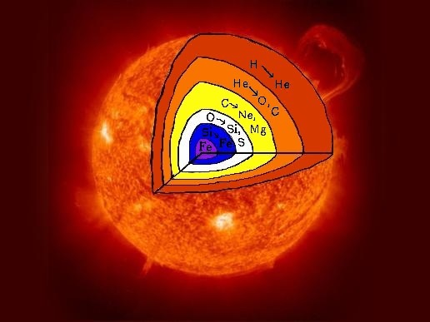
Grundstoffernes oprindelse
De tungere grundstoffer opstår, når stjerner “brænder” videre fra helium.
Fred Hoyle: “Synthesis of the elements between carbon and nickel” (1954).

Slide 22
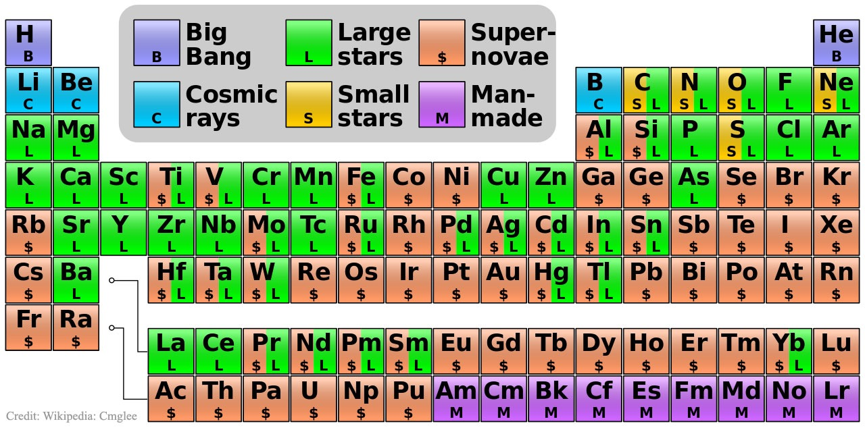
Grundstoffernes oprindelse
(juli 2017 version)
De kemiske elementer ud over Hydrogen (H)
og Helium (He) kommer fra fusion i stjerner,
men kun indtil Jern (Fe).
Tungere elementer kommer, når tunge
stjerner eksploderer i supernovae.

Slide 23
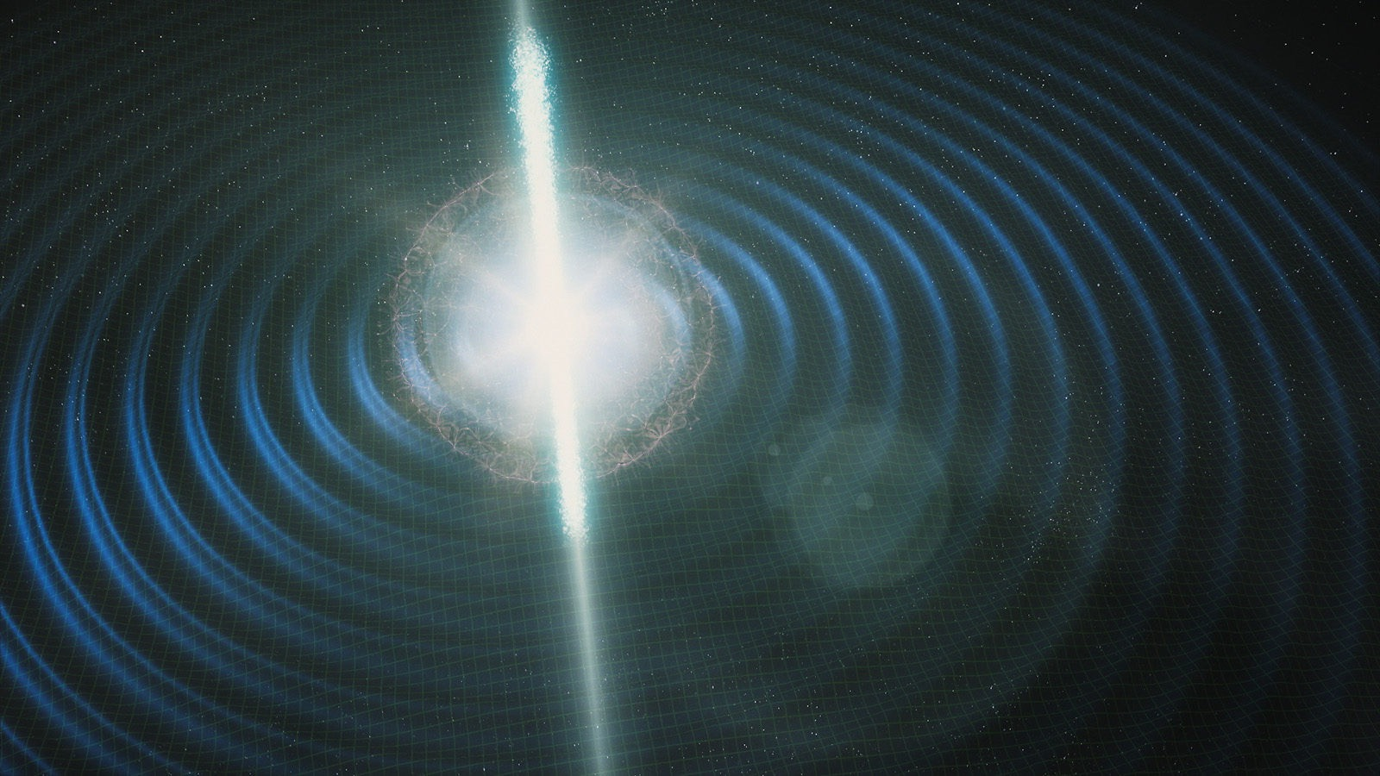
Breaking News!!!
17. august 2017 observeredes for første gang en begivenhed både med teleskop og gravitationelt:
To neutronstjerners spiraleren sammen og endelige kollision.

Slide 24
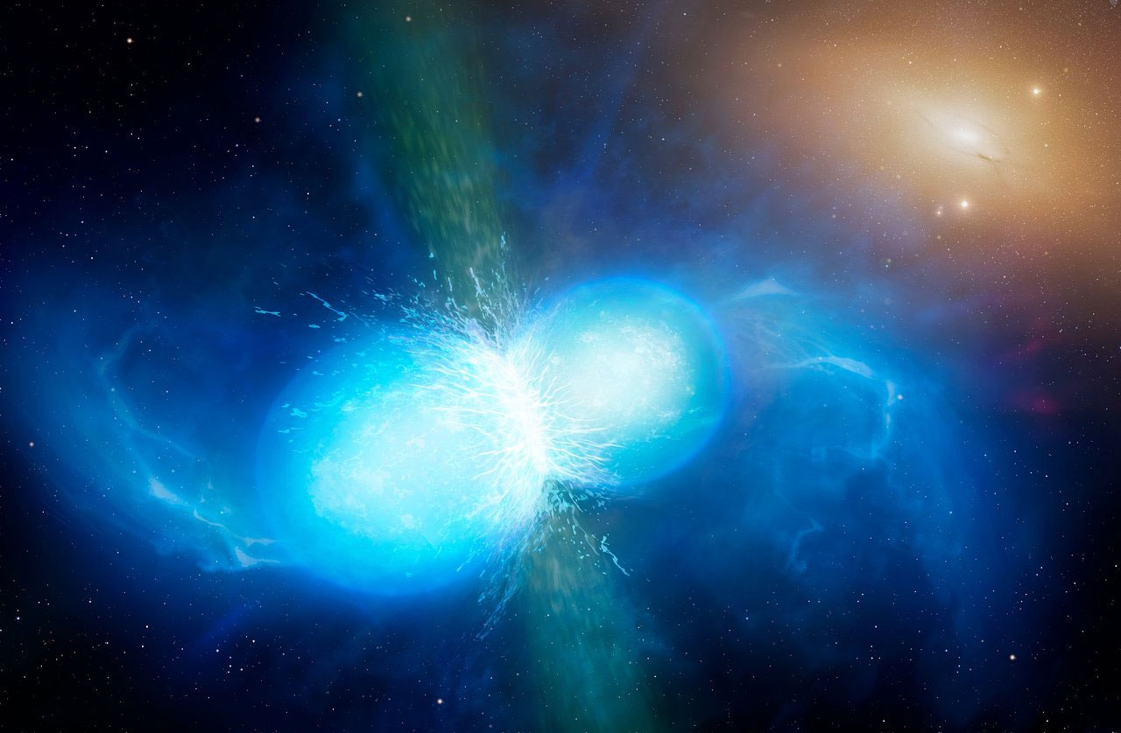
Breaking News!!!
17. august 2017 observeredes for første gang en begivenhed både med teleskop og gravitationelt:
To neutronstjerners spiraleren sammen og endelige kollision.

Slide 25
Guld & Uran
I neutronstjernernes kollision kommer der “klumper” af neutroner, som henfalder via beta henfald til tunge stabile atomkerner…. guld & uran.

Slide 26
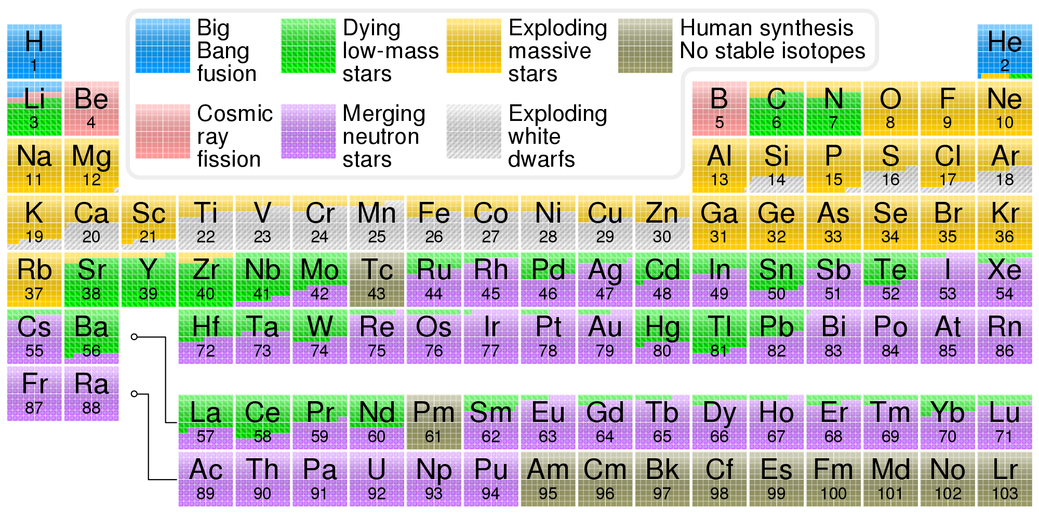
Elementernes oprindelse
(august 2017 version)

Slide 27
Grundstoffernes hyppighed
De letteste elementer forekommer hyppigst i Universet.
Jorden og mennesker er lavet af andre tungere grundstoffer.

Slide 28
Grundstoffernes hyppighed
De letteste elementer forekommer hyppigst i Universet.
Jorden og mennesker er lavet af andre tungere grundstoffer.

Slide 29
Grundstoffernes hyppighed
De letteste elementer forekommer hyppigst i Universet.
Jorden og mennesker er lavet af andre tungere grundstoffer.
Forskellene kommer fra solsystemets opståen og livets mekanismer.

Slide 30
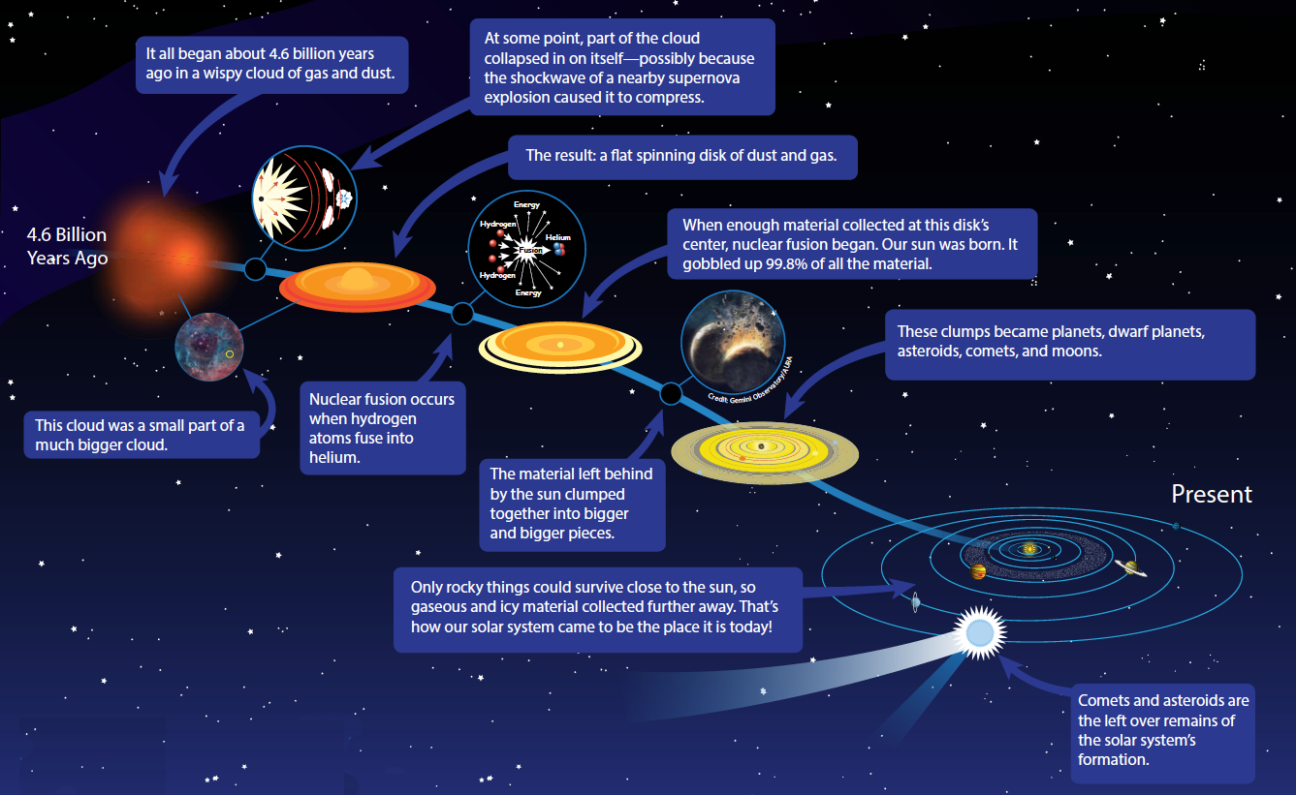
Solsystemets og jordens skabelse
4.6 milliarder år siden

Slide 31
Solsystemets planeter

Slide 32
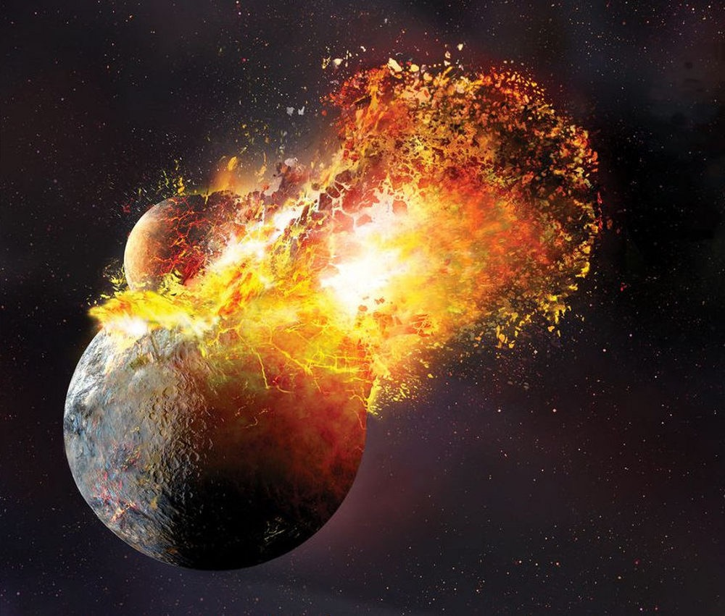
Månens tilblivelse

Slide 33
Månens tilblivelse
Månen blev til ved at to planeter begge lå i jordens bane, og stødte sammen.
Jorden tog det meste materiale, mens månen tog resten, og er derfor lavet af det samme, som jordens yderste lag.

Slide 34
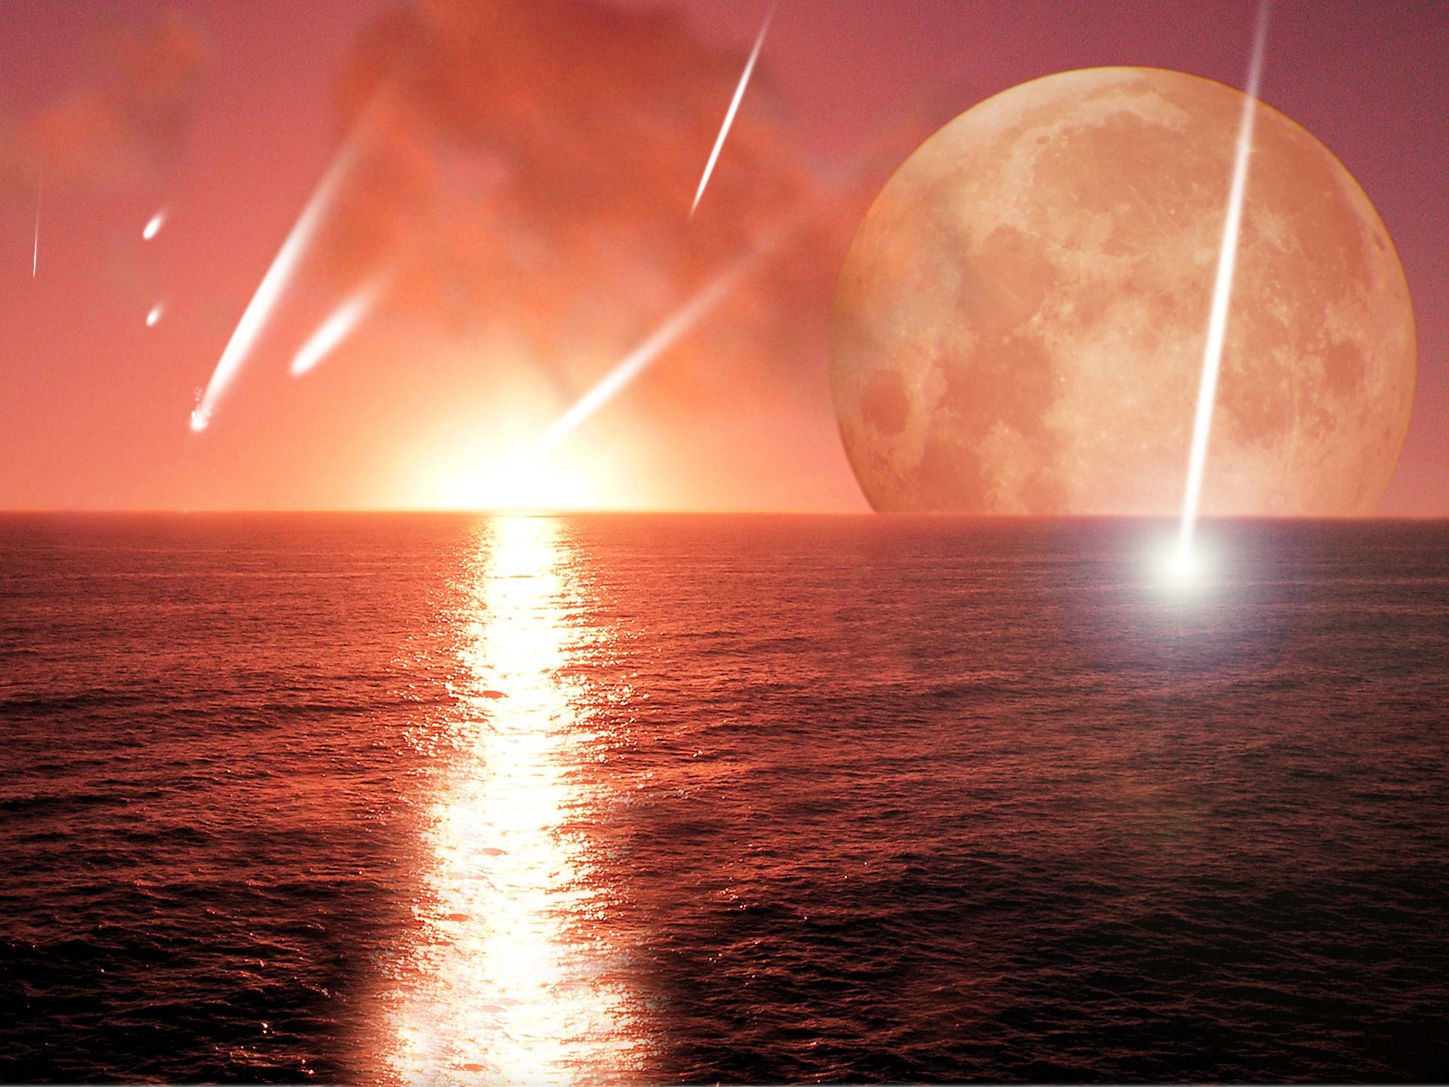
Livets opståen på jorden
Efterhånden som jorden blev køligere, meteornedslag sjældne og havene fyldt, opstod livet i havet for 4 mia. år siden.

Slide 35
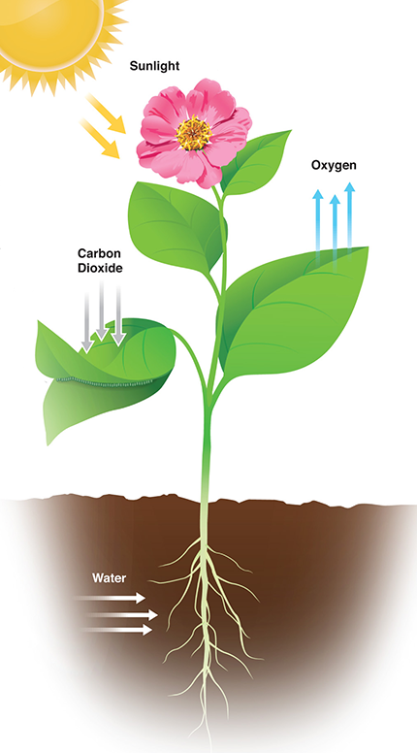
Fotosyntese - Energi til liv
På 1 m² på jorden kommer der:
Indefra: < 0.1 Watt (varme)
Fra solen: 340 Watt

Slide 36
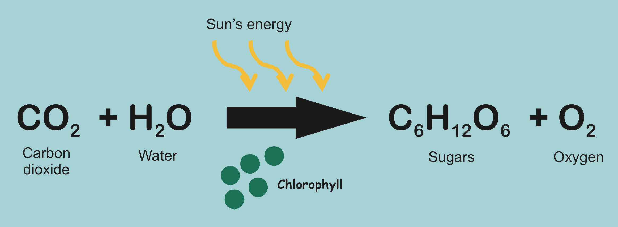
Fotosyntese - Energi til liv
På 1 m² på jorden kommer der:
Indefra: < 0.1 Watt (varme)
Fra solen: 340 Watt
Livets svar var fotosyntese,
udviklet ~3.0-3.5 mia. år tilbage.

Slide 37
Fotosyntese - Energi til liv
På 1 m² på jorden kommer der:
Indefra: < 0.1 Watt (varme)
Fra solen: 340 Watt
Livets svar var fotosyntese,
udviklet ~3.0-3.5 mia. år tilbage.
Formlen for fotosyntese er helt
central af tre grunde:
De atomer der indgår, er overalt
Den definerer den beboelige zone
Den fortæller, hvordan O2 kommer
(og liv på exoplaneter kan opdages)

Slide 38
Fotosyntese - Energi til liv
På 1 m² på jorden kommer der:
Indefra: < 0.1 Watt (varme)
Fra solen: 340 Watt
Livets svar var fotosyntese,
udviklet ~3.0-3.5 mia. år tilbage.
Så følger en rivende udvikling:
Flercellet liv: 1.000 mio. år.
Fisk: 500 mio. år.
Planter på land: 500 mio. år.
Dinosauruser: 250 mio. år.
Pattedyr: 200 mio. år.

Slide 39
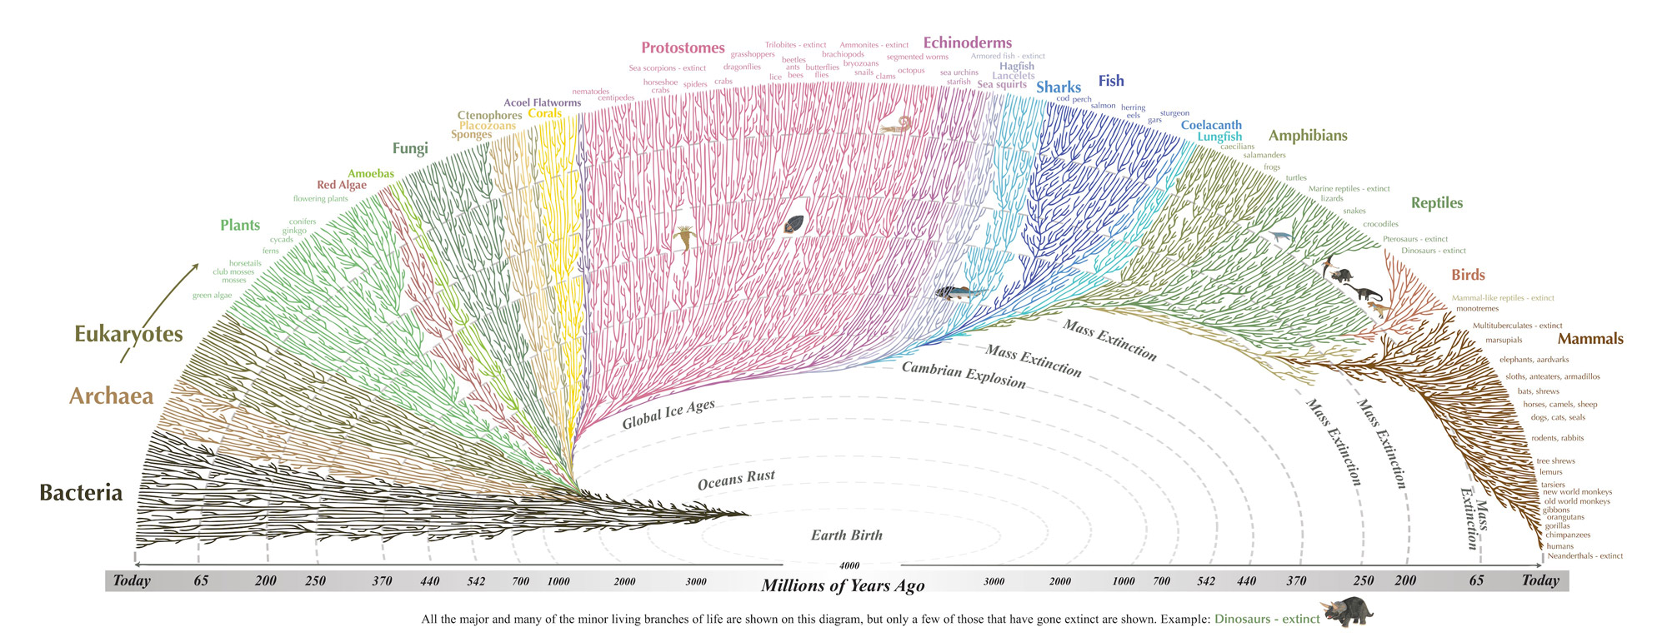
Livets familietræ
Da først livet på jorden var igang, udvikledes med tiden flere og flere arter.
Man estimere at 99% af disse er uddøde igen, og at der er 10-14 millioner arter idag.
Alle levende organismer har celler og DNA til fælles, arvet fra det første liv.

Slide 40
Livets familietræ
Da først livet på jorden var igang, udvikledes med tiden flere og flere arter.
Man estimere at 99% af disse er uddøde igen, og at der er 10-14 millioner arter idag.
Alle levende organismer har celler og DNA til fælles, arvet fra det første liv.

Slide 41
Livets familietræ
Da først livet på jorden var igang, udvikledes med tiden flere og flere arter.
Man estimere at 99% af disse er uddøde igen, og at der er 10-14 millioner arter idag.
Alle levende organismer har celler og DNA til fælles, arvet fra det første liv.

Slide 42
Livets familietræ
Da først livet på jorden var igang, udvikledes med tiden flere og flere arter.
Man estimere at 99% af disse er uddøde igen, og at der er 10-14 millioner arter idag.
Alle levende organismer har celler og DNA til fælles, arvet fra det første liv.

Slide 43
Livets familietræ
Da først livet på jorden var igang, udvikledes med tiden flere og flere arter.
Man estimere at 99% af disse er uddøde igen, og at der er 10-14 millioner arter idag.
Alle levende organismer har celler og DNA til fælles, arvet fra det første liv.

Slide 44
Dinosaurusernes uddøen…

Slide 45
Dinosaurusernes uddøen…
180 km

Slide 46
Dinosaurusernes uddøen…
180 km
Det sorte lag kan findes overalt på jorden (her Stevns Klint). Det blev lagt for 65 millioner år siden, og indeholder iridium, som astroider men ikke jordens skorpe har.
Det resulterede i 75% af alle arters død.

Slide 47
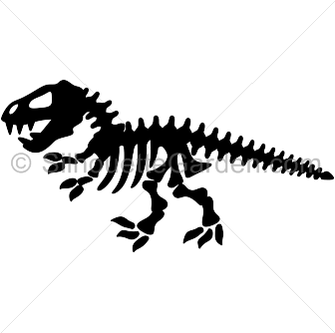
Dinosaurusernes uddøen…
…pattedyrenes chance!
180 km
Det sorte lag kan findes overalt på jorden (her Stevns Klint). Det blev lagt for 65 millioner år siden, og indeholder iridium, som astroider men ikke jordens skorpe har.
Det resulterede i 75% af alle arters død.

Slide 48
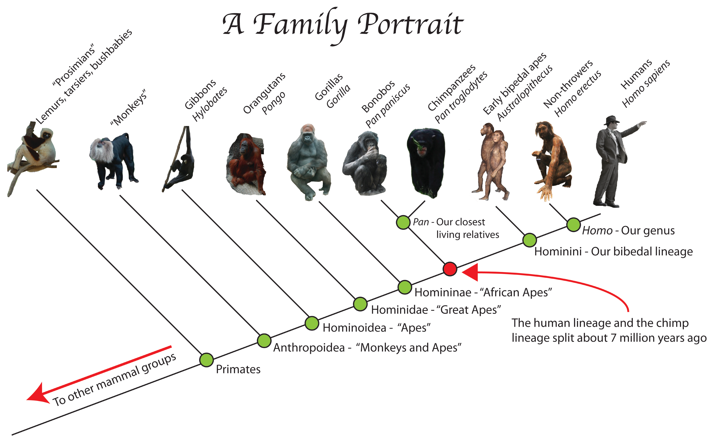
Primaternes familietræ
Bla. Lemur
Mennesket
Aber
Gibbon
Orangutang
Gorilla
Bonobo
Chimpanse
Gående aber
Homo erectus
Hominider
Store aber
Split mellem aber og mennesker,
7 millioner år siden
Til andre pattedyr
Primater
Split mellem aber og halvaber,
50 millioner år siden
Split about 50M years ago

Slide 49
De første hominider
Der har været mange
forskellige menneske-
arter før os.

Slide 50
De første hominider
Neanderthal
Der har været mange
forskellige menneske-
arter før os.
Homo Sapiens
Homo Erectus

Slide 51
Moderne menneskes udbredelse
Note: Ovenstående kort er kun approksimativt, og udvikles meget disse år!

Slide 52
Jordens befolkning
og vores samfundsform & opfindelsers indflydelse!
Industrialisering
Fødevare produktion
Jæger-samler

Slide 53
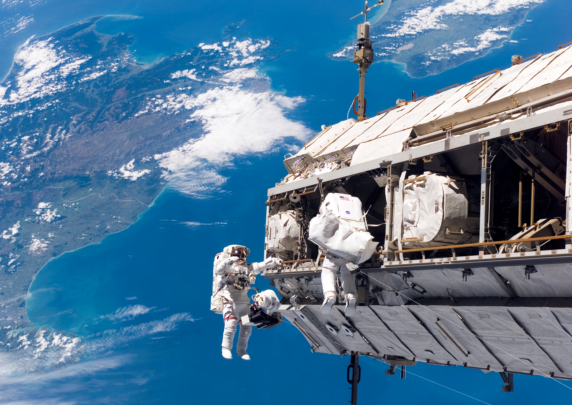
Nu

Slide 54
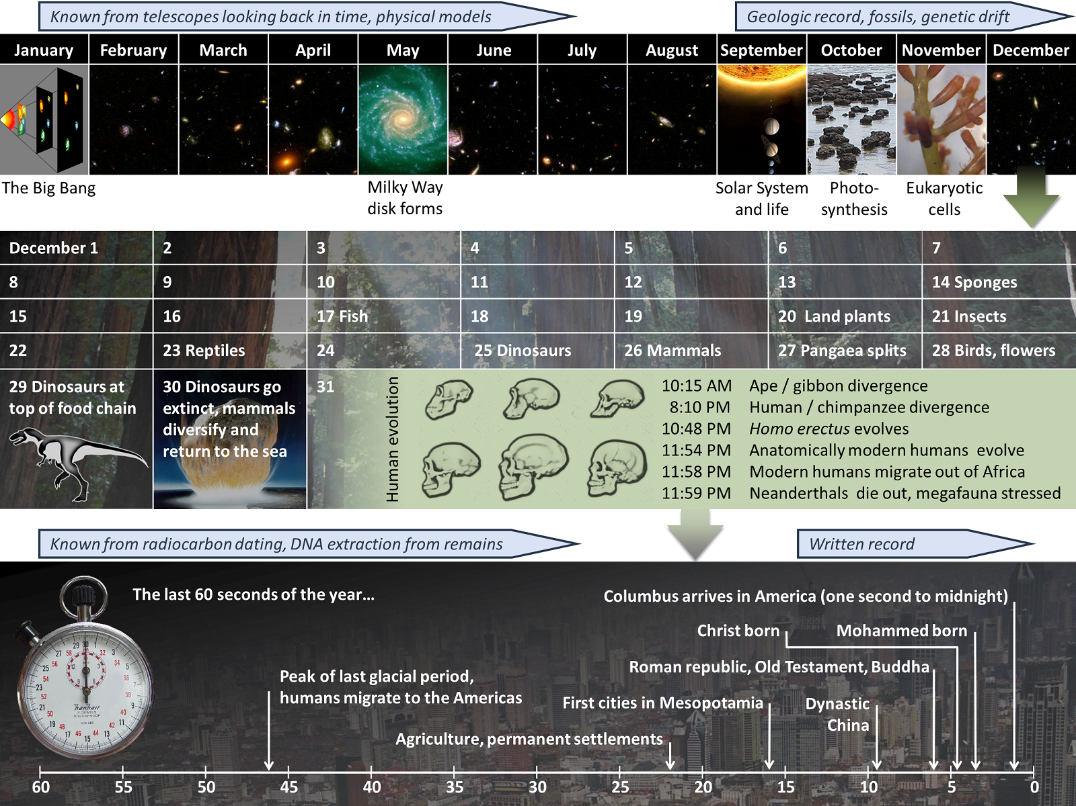
Kosmisk kalender
10:15
20:10
22:48
23:54
23:58
23:59

Slide 55
Kosmisk kalender
10:15
20:10
22:48
23:54
23:58
23:59

Slide 56
Kosmisk kalender
10:15
20:10
22:48
23:54
23:58
23:59

Slide 57
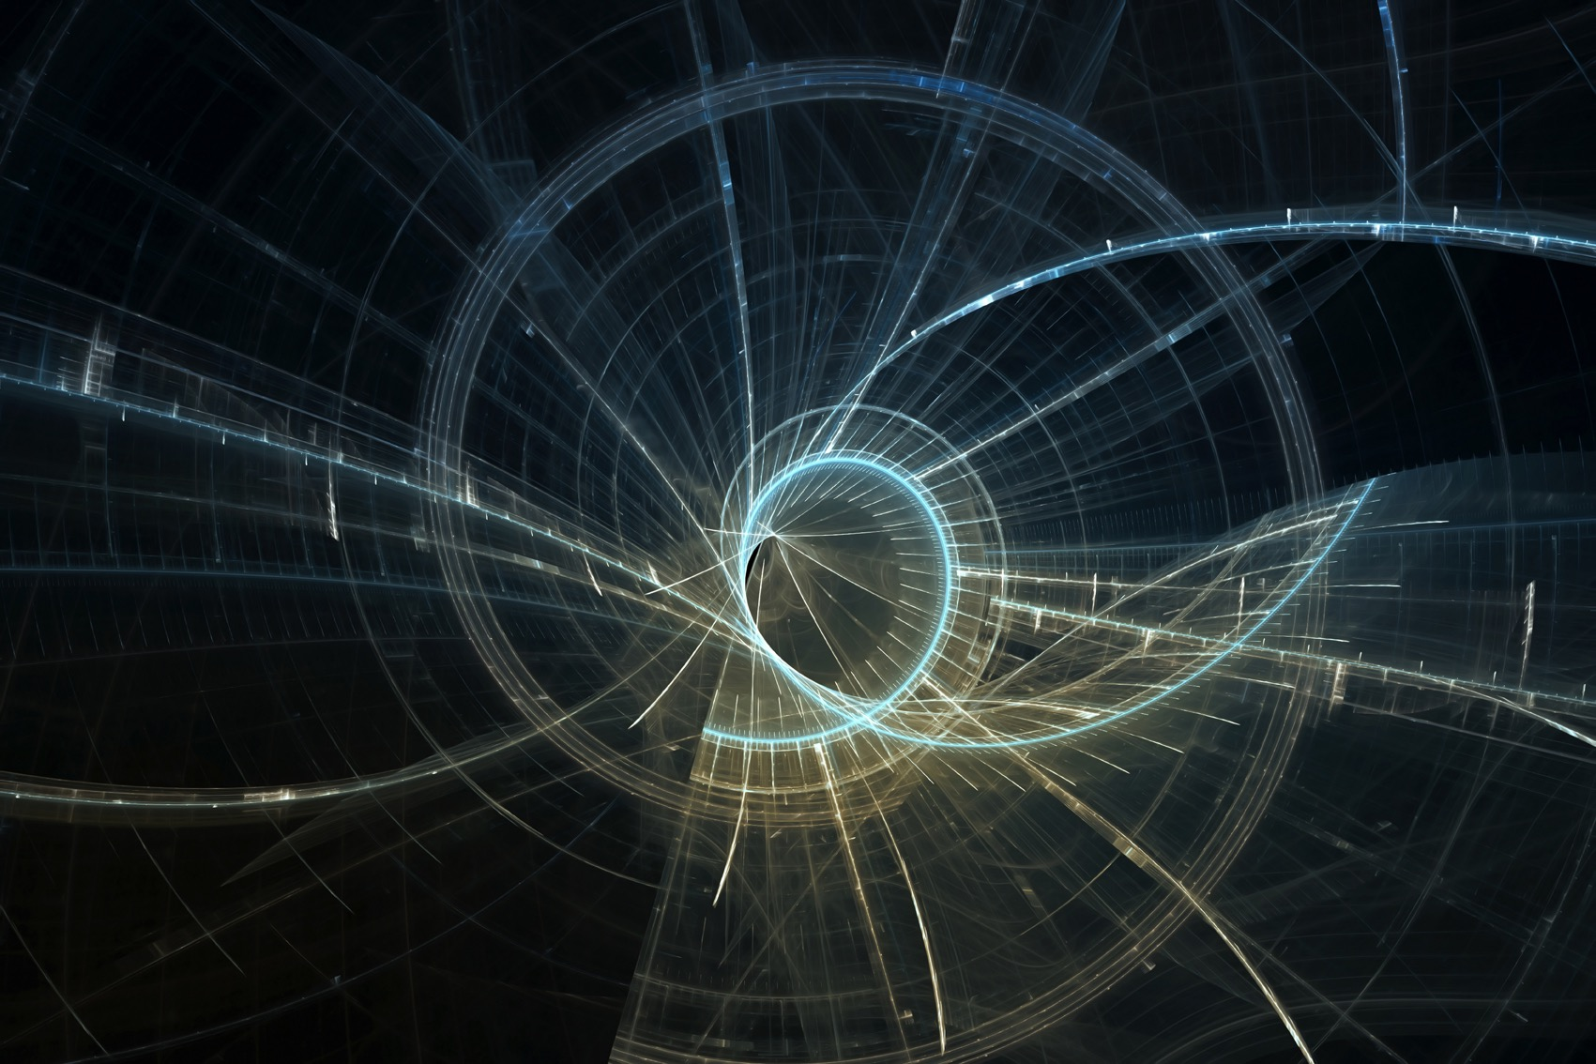
Bonus Slides

Slide 58
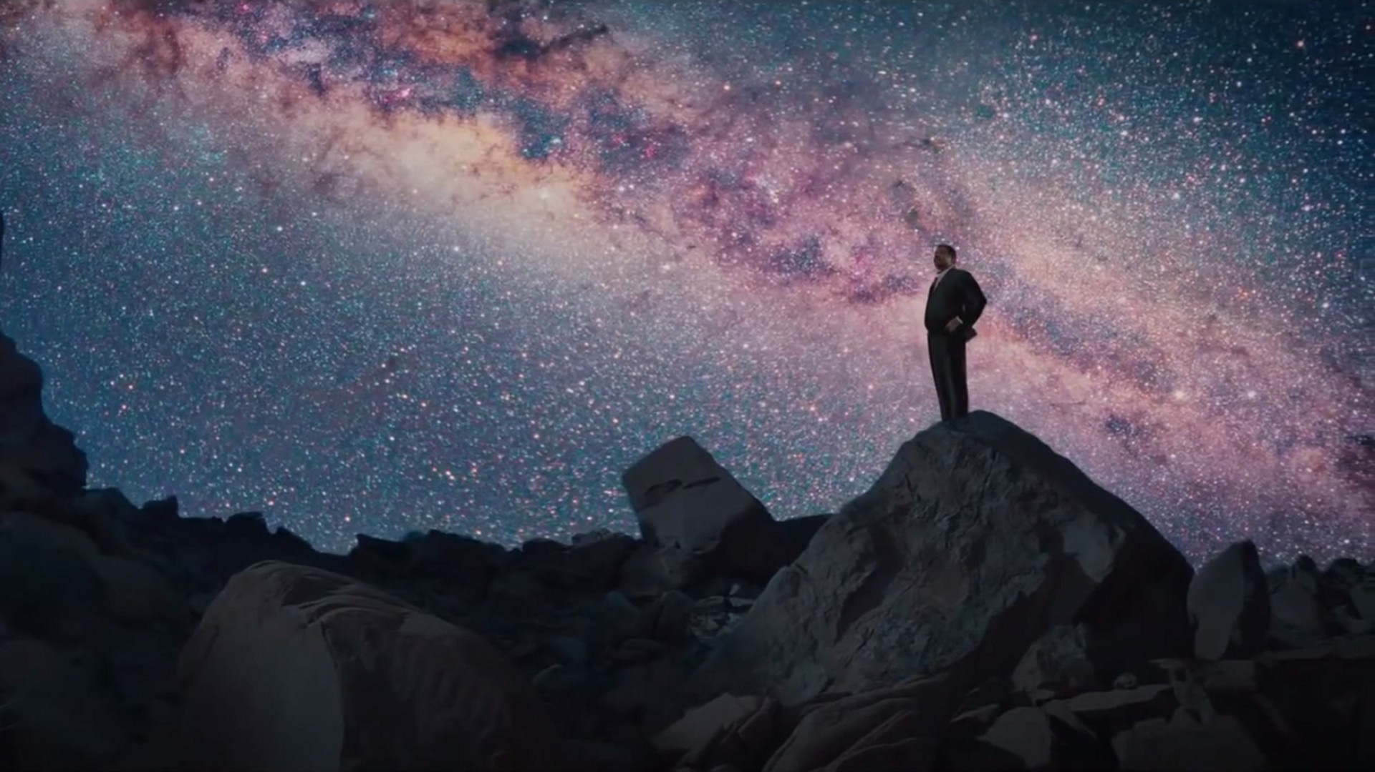

Slide 59
Et “stort” spørgsmål:
Hvis de fundamentale naturkonstanter
er valgt “tilfældigt”, hvordan kan det
så være, at de netop* har de værdier, som
giver et Univers med mulighed for liv?
(*) Muligvis 1:10⁵⁰⁰

Slide 60
Mørkt stof og mørk energi
Er der andet i Universet
end stjerner, planeter og gas?

Slide 61
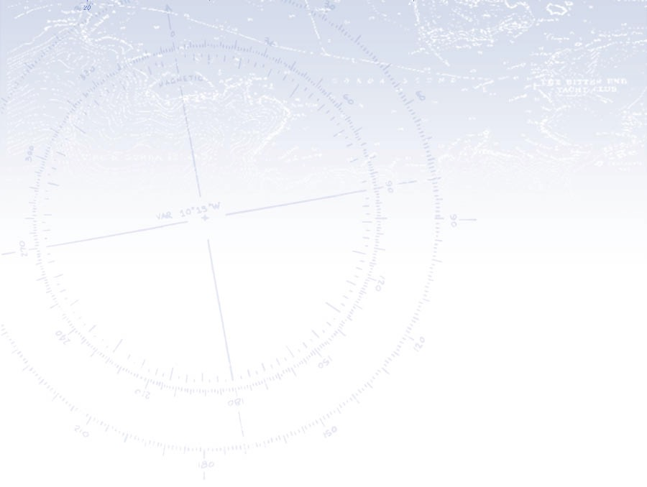
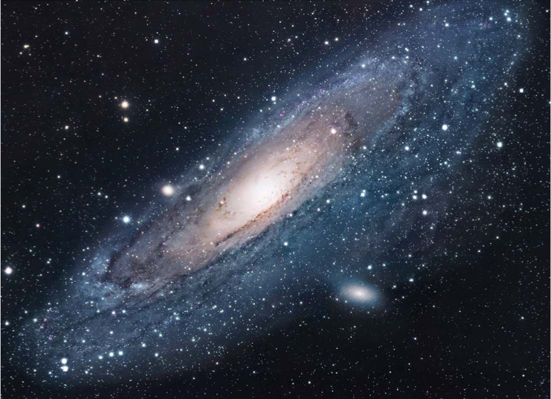
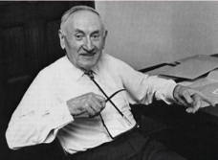
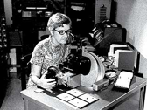
Galaksers rotation
Fritz Zwicky, 1898-1974
Vera Rubin, 1928-2016

Slide 62
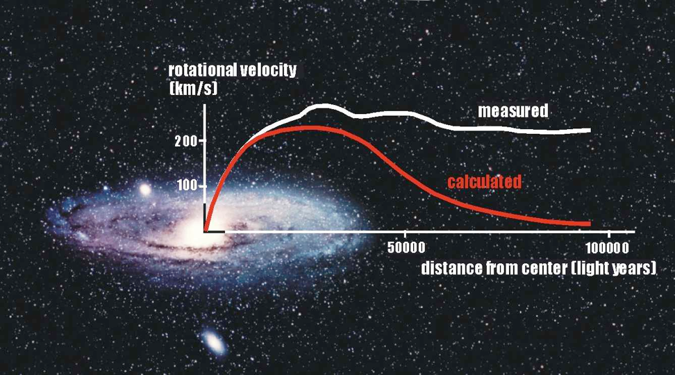
Galaksers rotation

Slide 63
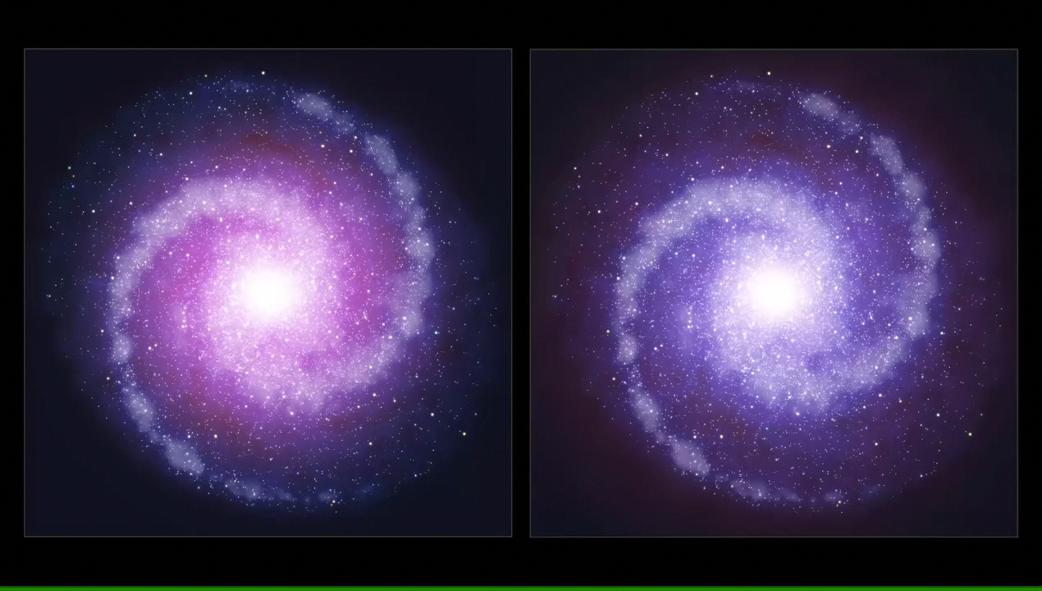
Galaxy rotation
Galaksers rotation
Mørkt stof får galakser til at rotere hurtigere, end man ville fra blot at betragte alt det “normale” lysende materiale i galaksen.
With Dark Matter
Without Dark Matter
Credit: ESA

Slide 64
Andromeda-galaksen (tæt på)

Slide 65
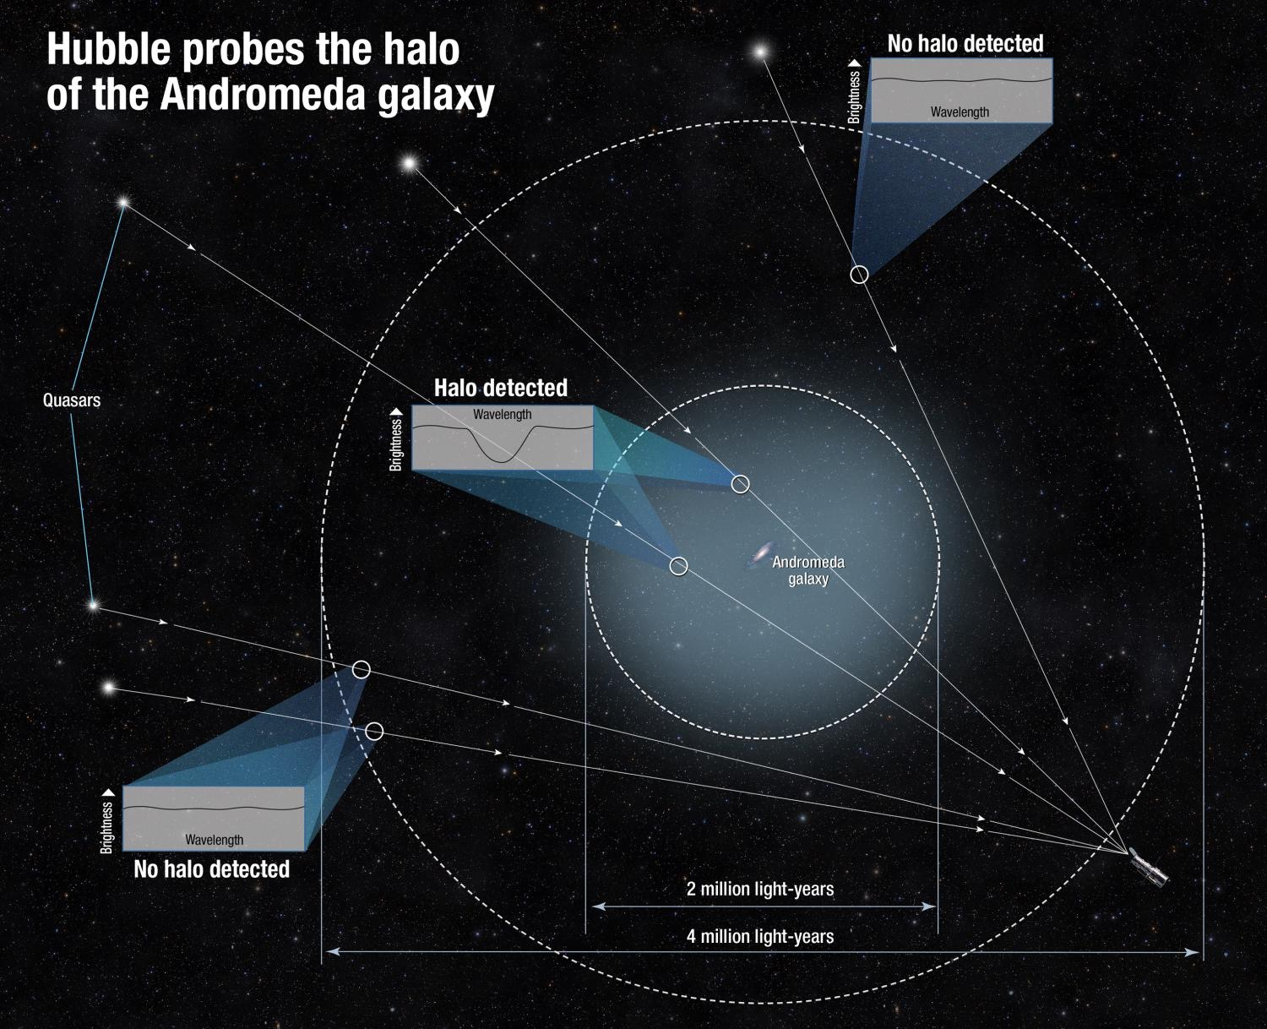
Hubble teleskopet undersøger
Andromeda-galaksens halo
Dark Matter halo

Slide 66
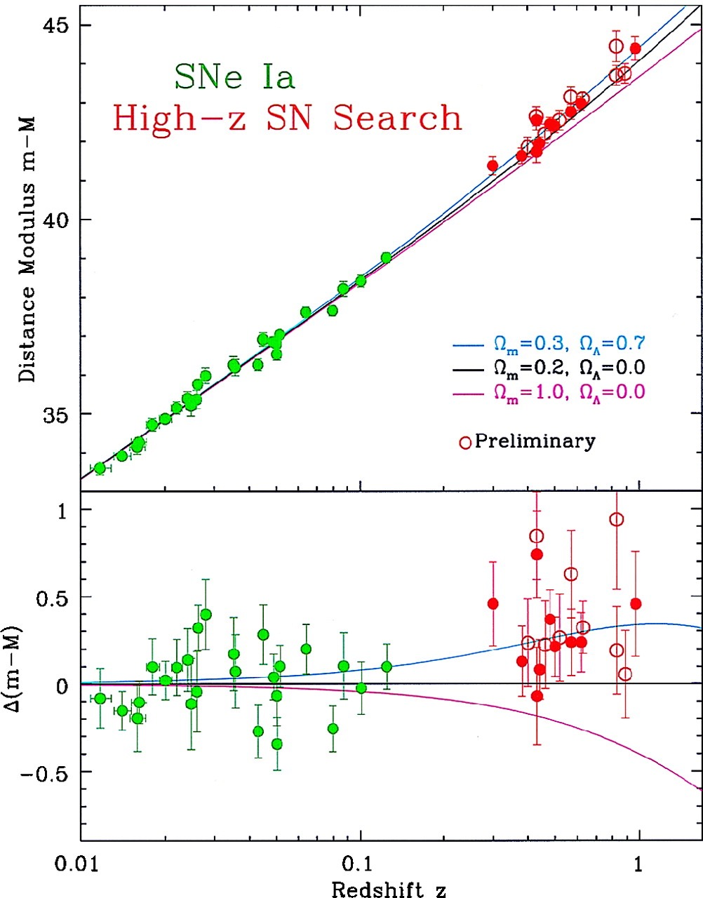
Universets Udvidelse
Hubbles lov fortæller os, at jo længere væk tingene er, jo hurtigere bevæger de sig væk fra os.
Men hvad med ting meget langt væk, hvis lys er nået os efter milliarder af år? Havde de samme hastighed dengang, eller har noget ændret sig?
Det har det, og… stik modsat af det vi forventede!!!

Slide 67
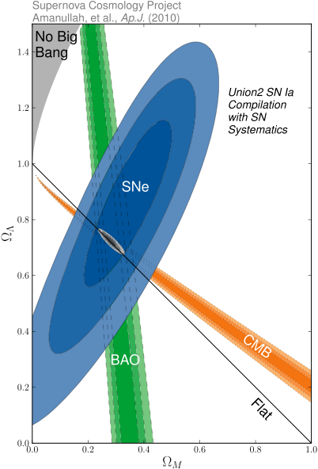
Hvad består Universet af?
(…og hvordan ved vi det?)
Tre forskningsfelter observere
Universet på hver deres måde:
Kosmisk mikrobølgebagrund (CMB)
Fjerne supernovae (SNe)
Galakseformation (BAO)
Hver af felterne forsøgte at måle:
x) Andelen af stof i Universet
y) Andelen af energy i Universet
…og de er enige!!!
Andel energi
Andel stof

Slide 68
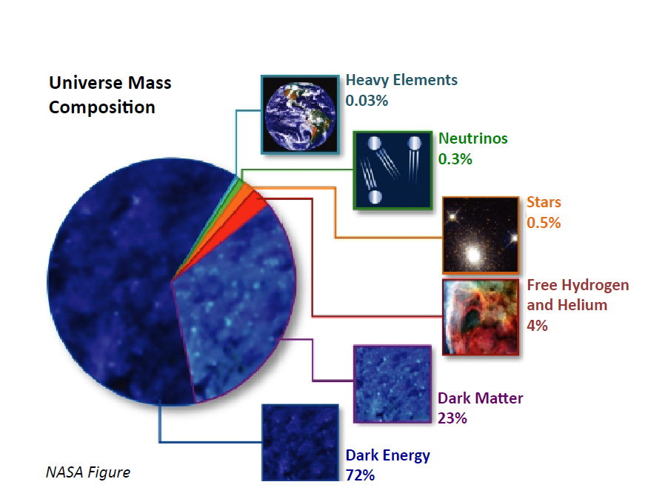
Composition of the Universe
Universets bestanddele

Slide 69
Composition of the Universe
Universets bestanddele
Det ved vi ikke

Slide 70
Composition of the Universe
Universets bestanddele
Det ved vi SLET IKKE
Det ved vi ikke

